Slide 1
Искусство и духовная жизнь

Slide 2
Искусство-
Особая форма общественного сознания
Практическая деятельность человека ,направленная на освоение и создание эстетических ценностей
Выражает эстетическое отношение человека к миру

Slide 3
Искусство
Создает особую реальность-художественную, в которой эстетическое отражение мира, как правило мало связано с утилитарными потребностями человека
Форма художественного познания
Человек с помощью искусства пытается осмыслить , отразить , преобразовать окружающий мир

Slide 4
Теории о происхождении искусства
Биологизаторская | Игровая | Магическая | Трудовая
-из потребности привлечения внимания противоположного пола. -из душевного волнения, психики, находящейся в состоянии конфликта, в моменты преобразования и переключения энергии элементарных влечений на цели высокой творческой деятельности | -из потребности расходования человеком нерастраченной в трудовой деятельности энергии, - из необходимости тренировки для усвоения социальных ролей | -форма различных видов магии, внедренной в повседневную деятельность (от первобытных времен) | -результат труда : полезные качества произведенных предметов становятся объектом художественного наслаждения.

Slide 5
Искусство- «посредник того, чего нельзя высказать» (Гёте)
Отражает чувственное восприятие окружающего мира
Эстетика (от чувственный, чувствующий)-исследует сущность и формы прекрасного, общие законы искусства

Slide 6
Эстетическая культура
Умение воспринимать прекрасное
Воспитывается в человеке
Необходимый компонент развитой личности

Slide 7
Взгляды на сущность искусства
Искусство-подражание природе. Природа-лучший мастер форм | Искусство-творческое самовыражение личности или знаково-символическая концепция

Slide 8
Предмет искусства
Человек
Его отношение с окружающим миром, другими индивидами
Жизнь людей в определенных исторических условиях
Художественные образы
Результат вымысла
Отражение действительности
Процесс художественного обобщения, выделение существенных признаков познаваемых предметов

Slide 9
Выделите особенности искусства по сравнению с наукой (Устно)

Slide 10
Особенности искусства
Чувственное восприятие окружающего мира
Субъективно
Образно (coздание художественного образа )
Искусство проявляет себя в законченных авторских произведениях
Индивидуально создание произведений искусства, индивидуально и их вocприятие

Slide 11
Особенности искусства
В искусстве не существует поступательного развития
Художественные шедевры остаются неподвластными времени, сохраняют свою ценность
Не зависит от опытного знания и материальных потребностей общества

Slide 12
Форма бытия искусства-
художественное произведение , имеющее видовую и жанровую определенность и осуществляется в виде материального предмета-знака , который передает людям художественную концепцию , обладающую эстетической ценностью

Slide 13
Виды искусства
пример
архитектура
скульптура
жанры
живопись
фотоискусство
Портрет
Натюрморт
Пейзаж
Бытовой жанр
Анималистический жанр
Исторический жанр
театр
балет
музыка
эстрада
литература
кино
декоративно-прикладное
цирк
В основе различия-средства и способы выражения художественного образа

Slide 14
Жанр
(от фр. genre — род) — общее понятие, отражающее наиболее существенные свойства и связи явлений мира искусства, совокупность формальных и содержательных особенностей произведения.
В литературе: ода,баллада,трагедия,комедия,роман,поэма и др.

Slide 15
Стиль
совокупность признаков, характеризующих искусство определённого времени, направления или индивидуальную манеру художника
Пример: барокко , классицизм , романтизм, реализм и др.

Slide 16
Составьте схему классификации видов искусства
Стр.118

Slide 17
Функции искусства
Функция | Содержание
Общественно-преобразующая | Идейно-эстетическое воздействие на людей для преобразования общества
Художественно-концептуальная | Анализ состояния окружающего мира
Воспитательная | Формирует личность, чувства и мысли людей
Эстетическая | Формирует эстетические вкусы т потребности
Утешительно-компенсаторная | Гармонизирует душу, сохраняет и восстанавливает психическое развитие человека
Предвосхищения | Предвосхищает будущее
Внушающая | Воздействует на подсознание людей,психику

Slide 18
Вывод: специфика искусства проявляется в следующем
Наглядно и образно | Специфические средства и способы воспроизведения окружающей среды и создание художественных образов | Большая роль в познании воображения и фантазии познающего субъекта

Slide 19
Проанализируйте последующие картины и стихотворения ,опираясь на вопросы
1.Докажите,что это произведения искусства
2.Какие характерные черты искусства проявлены в данных произведениях
3.Обозначьте художественные образы и их содержание

Slide 20
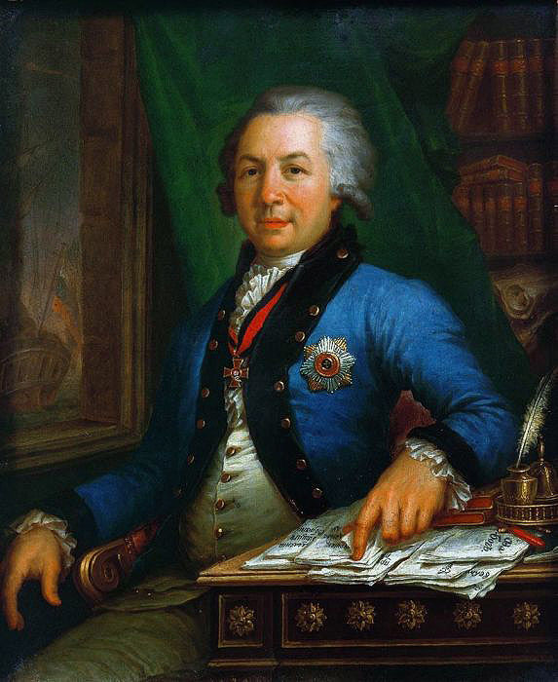
Классицизм
Боровиковский
Портрет Державина

Slide 21
Ломоносов М.В. (Классицизм)
Вечернее размышление о божием величестве...
Лице свое скрывает день;
Поля покрыла мрачна ночь;
Взошла на горы черна тень;
Лучи от нас склонились прочь;
Открылась бездна звезд полна;
Звездам числа нет, бездне дна.
Песчинка как в морских волнах,
Как мала искра в вечном льде,
Как в сильном вихре тонкий прах,
В свирепом как перо огне,
Так я, в сей бездне углублен,
Теряюсь, мысльми утомлен!

Slide 22
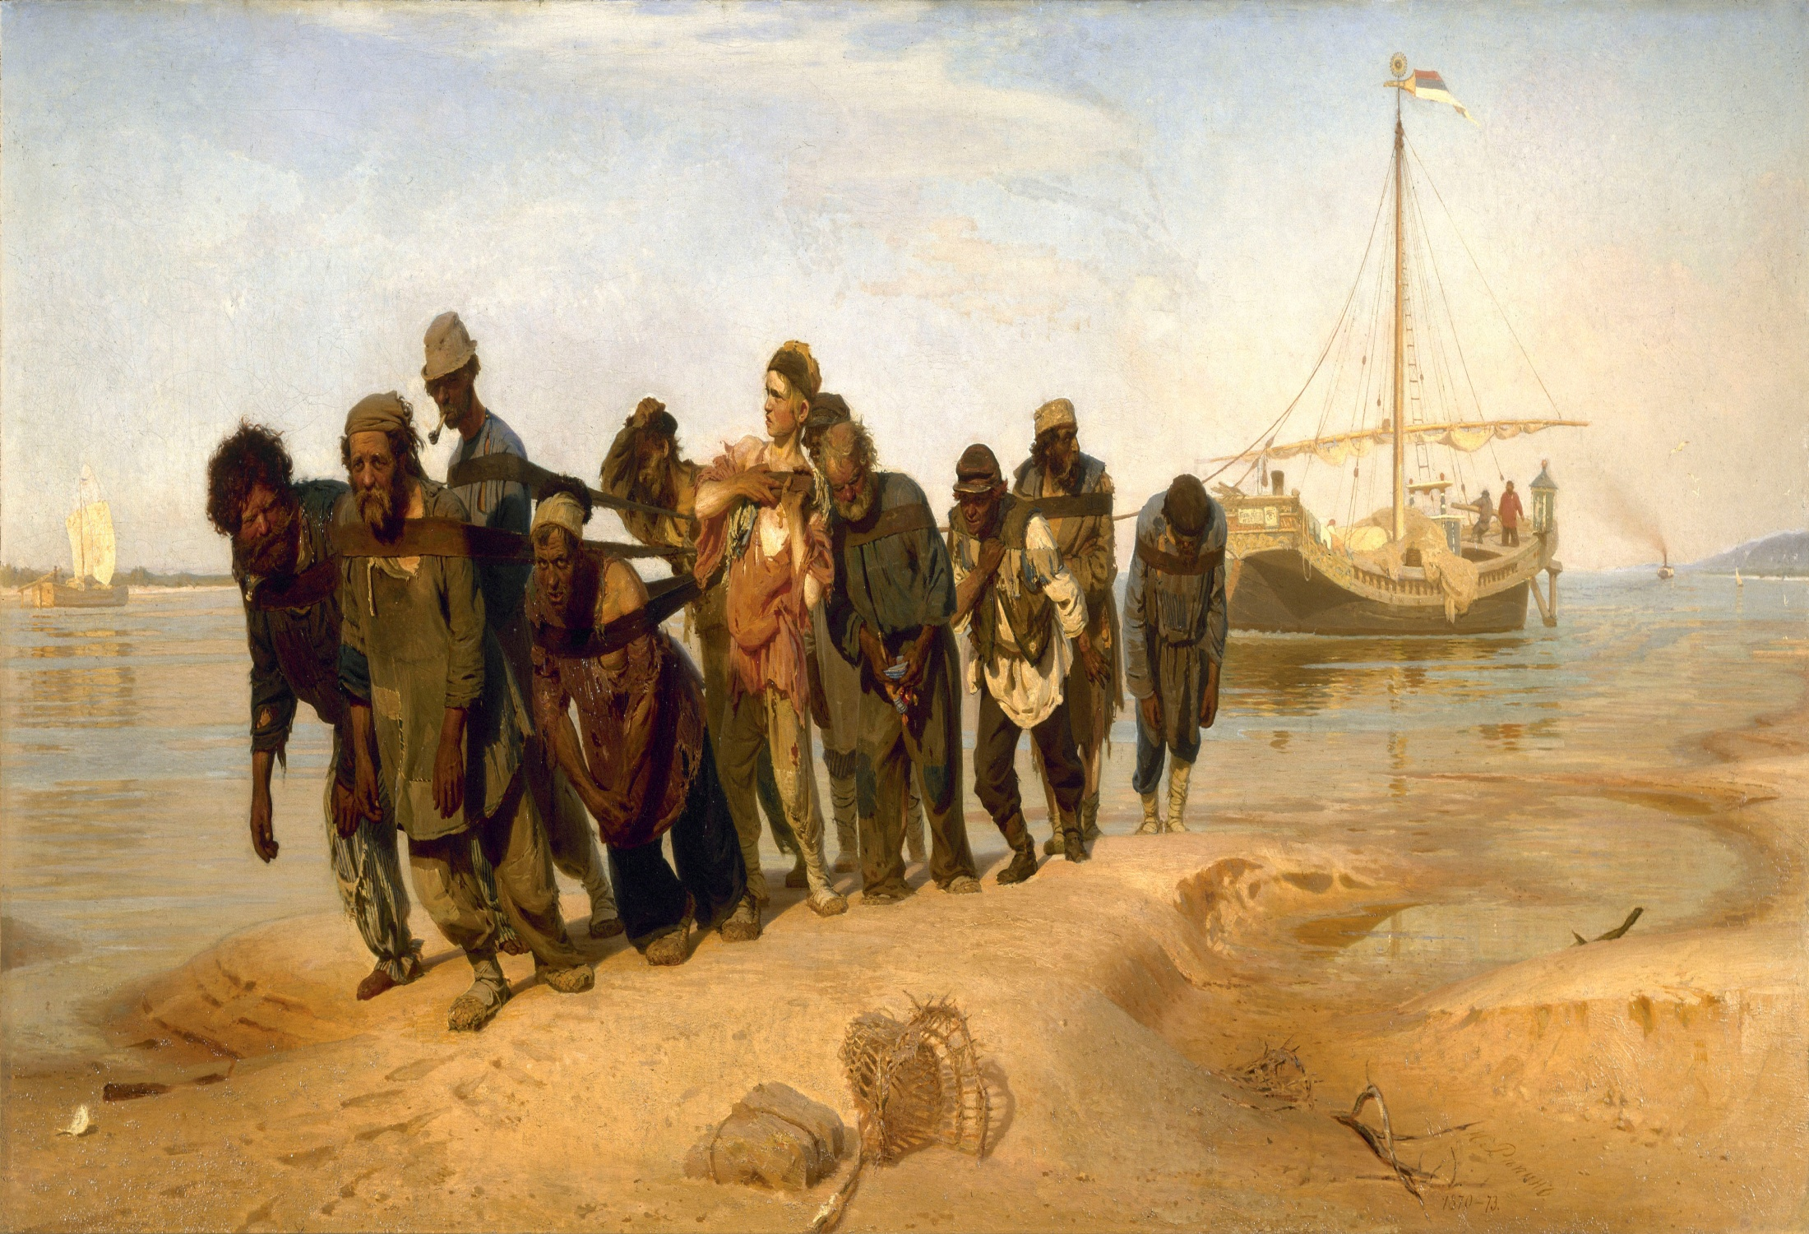
РЕПИН «БУРЛАКИ НА ВОЛГЕ» Р(РЕАЛИЗМ)

Slide 23
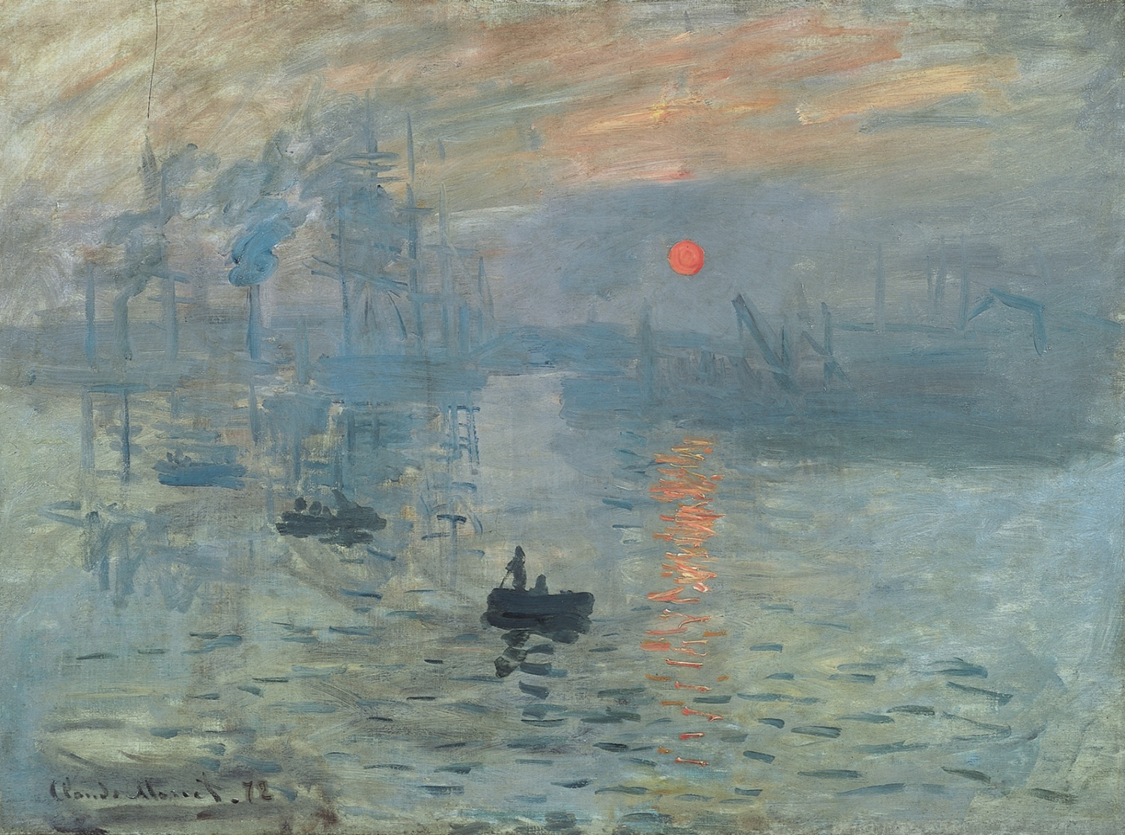
Клод МОНЕ. «Впечатление . Восход солнца ». Импрессионизм

Slide 24
К.Бальмонт.Импрессионизм
Солнце пахнет травами, Свежими купавами, Пробужденною весной, И смолистою сосной. Нежно-светлоткаными, Ландышами пьяными, Что победно расцвели В остром запахе земли. Солнце светит звонами, Листьями зелеными, Дышит вешним пеньем птиц, Дышит смехом юных лиц.

Slide 25
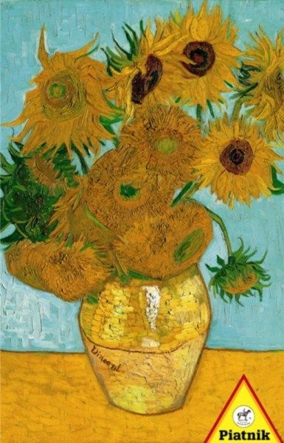
Винсент Ван Гог «Подсолнухи»

Slide 26
Домашнее задание
Подготовить сообщение об одном из направлений искусства
Параграф 11

